Slide 1
객체지향 프로그래밍 term project
일기예보
2014161083 안지민
2014161099 윤승현
2014161159 허재석
2015161139 정예린
Notes:
http://minheeblog.tistory.com/category/PPT

Slide 2
CONTENTS
01 02 03
작품개요
동작설명
고찰
기상정보읽어오기
메인화면
지도선택
최저기온
최고기온
주간 날씨
내일 날씨
- 문제 정의
- 역할 분담
- 고찰
Notes:
http://minheeblog.tistory.com/category/PPT

Slide 3
객체지향 프로그래밍
01
01 작품개요
1) 문제정의
기상청에서 제공하는 날씨정보가 담긴 xml파일의 내용을 multithread를 사용하여 각 도시별로 1분 간격으로 읽어온다
MFC의 기능을 사용하여 지도 등으로 읽어온 기상정보를 시각적으로 표현한다.
Notes:
http://minheeblog.tistory.com/category/PPT

Slide 4
객체지향 프로그래밍
01
01 작품개요
2) 역할분담
윤승현(팀장) | - 팀원 조율, 프로젝트 방향 조정, 팀원 역할 분배 - 날씨 정보 xml parsing, markup.h, Cmarkup - 말풍선 출력, multi-thread - 보고서 작성
허재석(팀원) | - 기상청에서 지역별 날씨 정보 xml파일로 불러오기 - 최고기온, 최저기온, 내일하늘, 주간날씨 정보 화면에 위치별로 출력 - 출력되는 폰트 설정 - 보고서 작성
안지민(팀원) | - 메뉴 버튼 생성(메인 메뉴 버튼, 도별 화면 전환 버튼) -> 눌릴 시 화면 이동 - 사진 두 장을 사용하여 움직임 표현 -ppt 작성 - 코드 주석 달기
정예린(팀원) | - 기상정보를 시각적으로 표현하기 위한 비트맵 파일 받아오기 받아온 비트맵을 배경으로 설정하여 화면에 출력 - ppt 작성 - 코드 주석 달기
Notes:
http://minheeblog.tistory.com/category/PPT

Slide 5
객체지향 프로그래밍
02
02 동작설명
1) 기상정보 읽어 오기
기상청 xml파일의 내용을 Cmarkup 모듈과 Parsing을 이용하여 도시의 원하는 정보를 읽어온다.
각 도시 별 정보를 Multi-thread를 사용하여 1분 간격으로 읽어 옴으로써 정보가 1분마다 갱신
Notes:
http://minheeblog.tistory.com/category/PPT

Slide 6
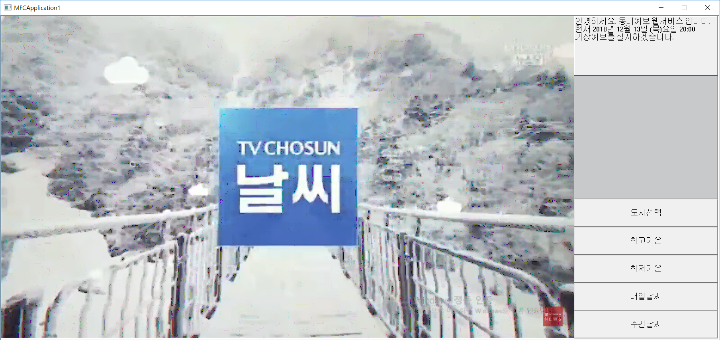
객체지향 프로그래밍
02
02 동작설명
2) 초기 화면
Notes:
http://minheeblog.tistory.com/category/PPT

Slide 7
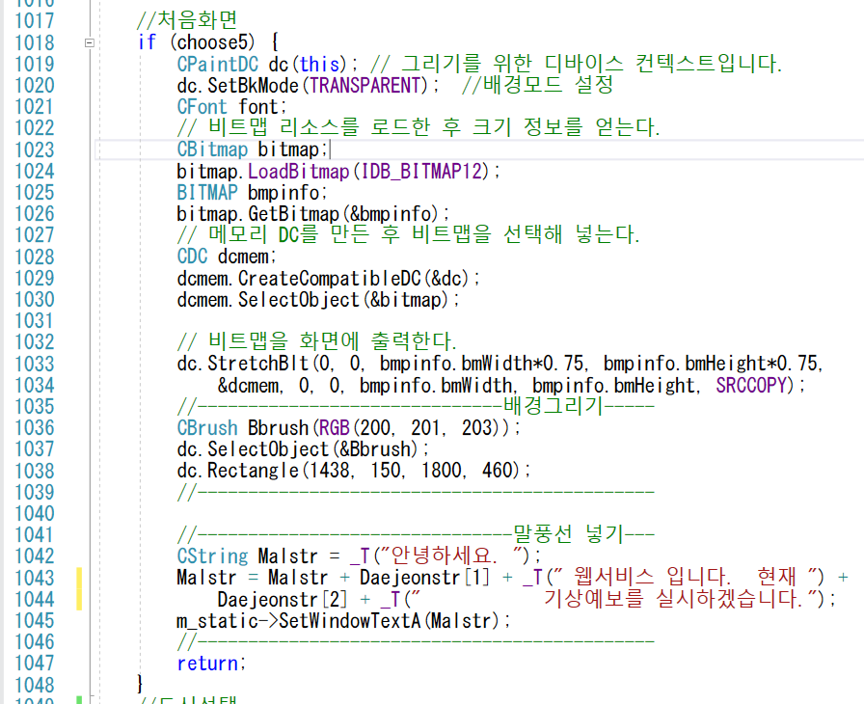
객체지향 프로그래밍
02
02 동작설명
Notes:
http://minheeblog.tistory.com/category/PPT

Slide 8
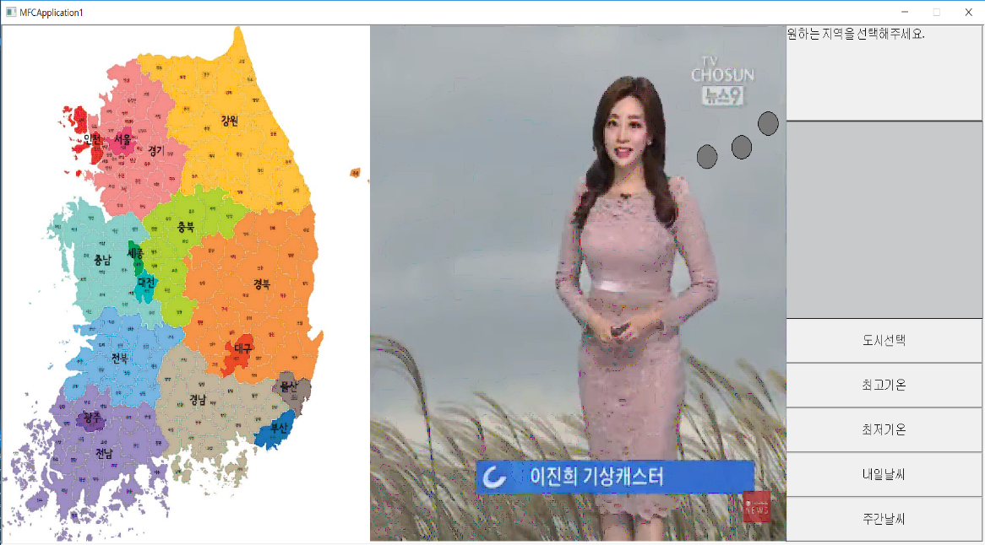
객체지향 프로그래밍
02
02 동작설명
3) 도시 선택
‘도시선택’ 버튼 클릭 시 우리나라 지도 화면에 출력
각 도의 이름을 더블 클릭 시
해당 도의 지도와 날씨 현황 출력
Notes:
http://minheeblog.tistory.com/category/PPT

Slide 9
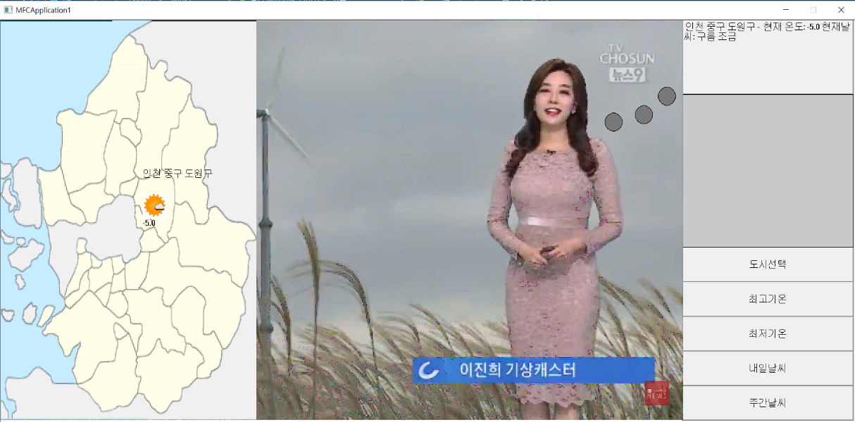
객체지향 프로그래밍
02
02 동작설명
4) 도시 화면
오른쪽 화면의 버튼으로 메뉴 선택
각 버튼 선택 시 아나운서의 말 풍선도 함께 출력
비트맵 이미지를 연속시켜 기상캐스터의 움직임을 표현
Notes:
http://minheeblog.tistory.com/category/PPT

Slide 10
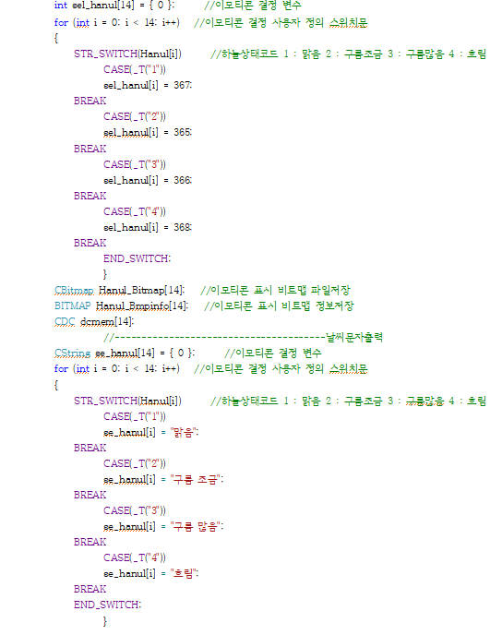
객체지향 프로그래밍
02
02 동작설명
Notes:
http://minheeblog.tistory.com/category/PPT

Slide 11
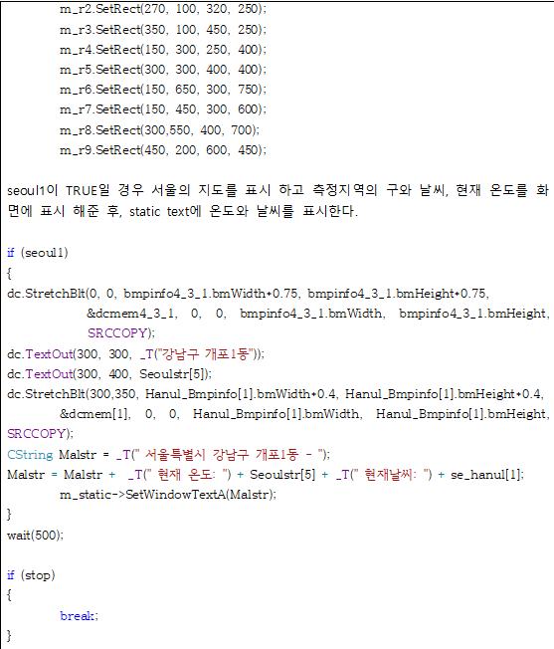
객체지향 프로그래밍
02
02 동작설명
Notes:
http://minheeblog.tistory.com/category/PPT

Slide 12
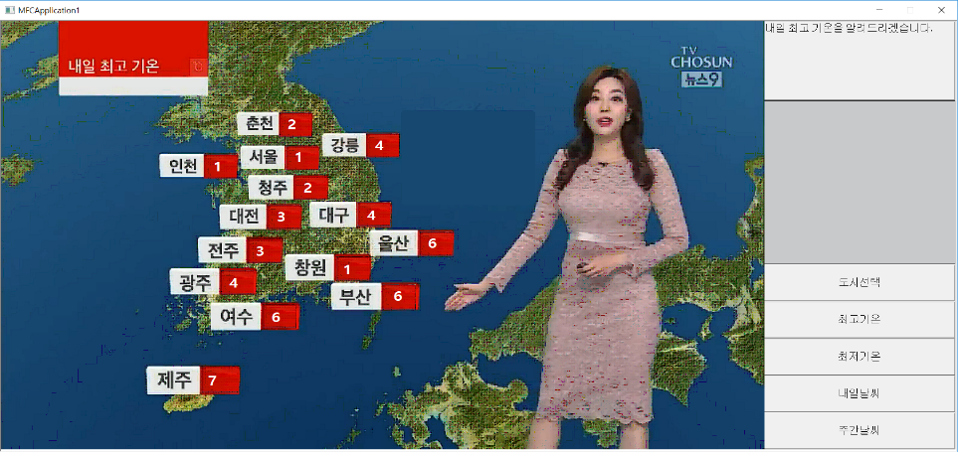
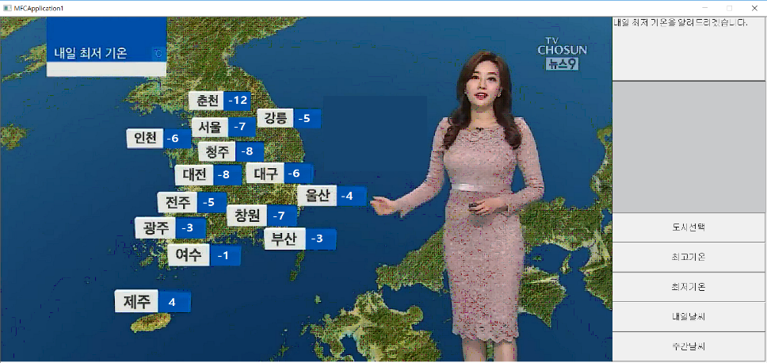

객체지향 프로그래밍
02
02 동작설명
4) 최고 기온, 최저 기온
‘최고 기온’ 버튼을 누르면 지도 화면
위로 대표 도시들의 최고 기온 출력
‘최저 기온’ 버튼을 누르면 지도 화면
위로 대표 도시들의 최저 기온 출력
Notes:
http://minheeblog.tistory.com/category/PPT

Slide 13
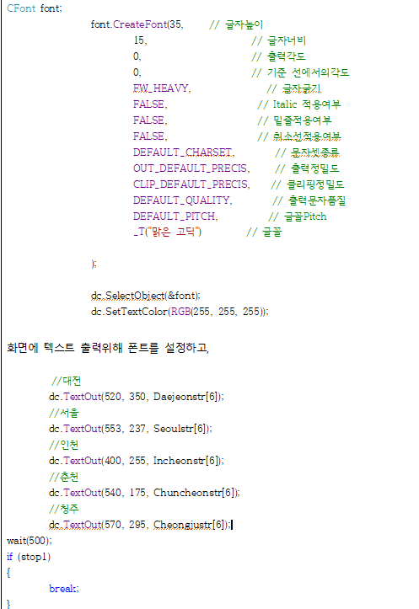
객체지향 프로그래밍
02
02 동작설명
Notes:
http://minheeblog.tistory.com/category/PPT

Slide 14
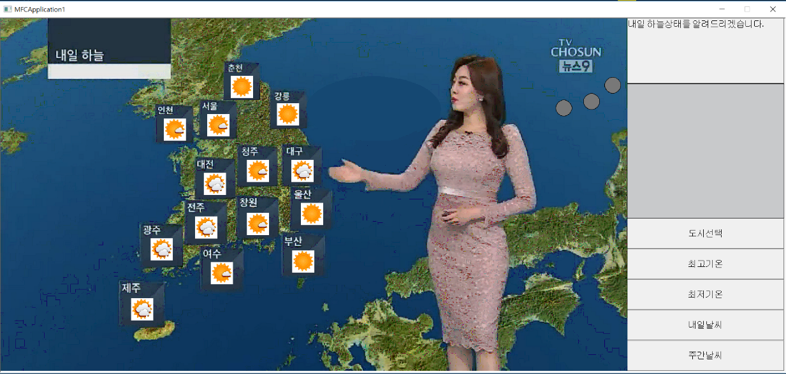
객체지향 프로그래밍
02
02 동작설명
5) 내일 날씨
‘내일날씨’ 버튼을 누르면 대표적인
도시들의 내일 날씨가 이모티콘으로 출력
Notes:
http://minheeblog.tistory.com/category/PPT

Slide 15
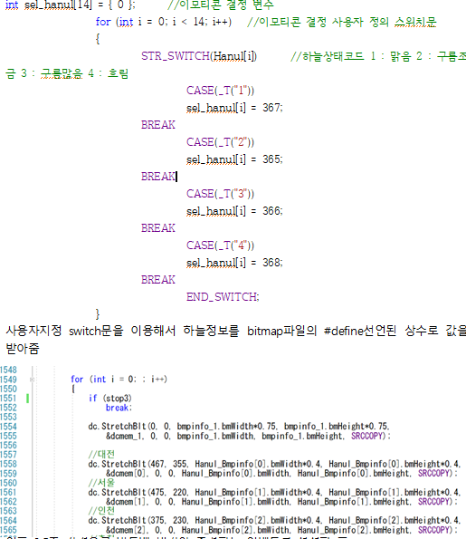
객체지향 프로그래밍
02
02 동작설명
Notes:
http://minheeblog.tistory.com/category/PPT

Slide 16
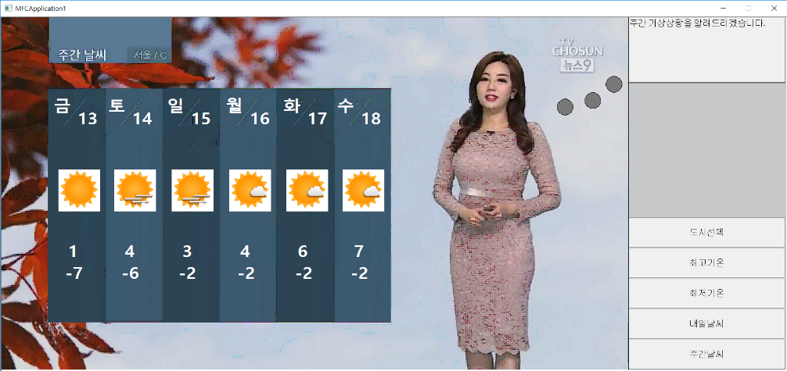
객체지향 프로그래밍
02
02 동작설명
6) 주간 날씨
‘주간날씨’버튼을 누르면 요일별, 날짜별로 최고기온, 최저기온, 날씨상태가 출력
Notes:
http://minheeblog.tistory.com/category/PPT

Slide 17
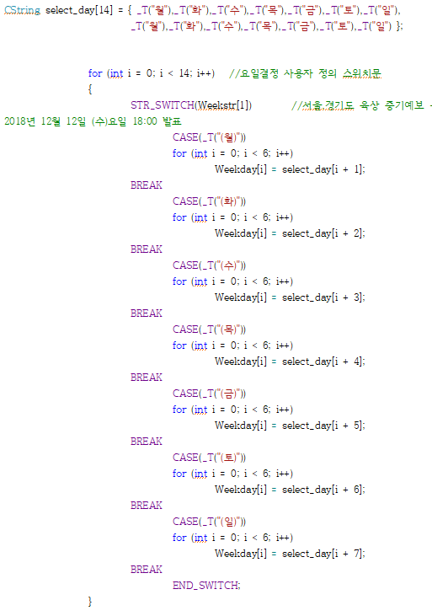
객체지향 프로그래밍
02
02 동작설명
Notes:
http://minheeblog.tistory.com/category/PPT

Slide 18
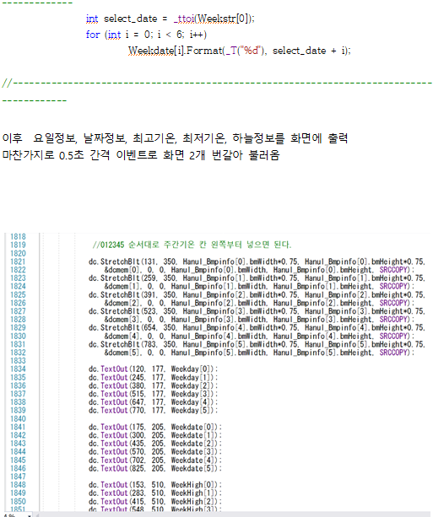
객체지향 프로그래밍
02
02 동작설명
Notes:
http://minheeblog.tistory.com/category/PPT

Slide 19
객체지향 프로그래밍
THANK
YOU
Notes:
http://minheeblog.tistory.com/category/PPT

